Slide 2
Rett til videregående opplæring
Rett til 3 år videregåande opplæring.
Ungdomsrett – t.o.m året en fyller 24 år.
Omvalgsrett og fullføringsrett
Rett til VGS i fylket du har registrert bostedsadresse
Nærskoleprinsipp

Slide 3
UTDANNINGSSYSTEMET

Slide 4
Lærlingeordningen
To år på skole + to år i lære (2+2)
Ett år på skole + tre år i lære (1+3)
Ingen år på skole + fire år i lære (0+4)

Slide 5
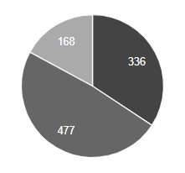
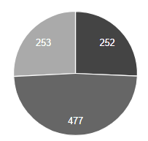
Fellesfag
VG1 35t./v.
VG 2 35t./v.
VG3 30t./v.
5 t./v.
Norsk
Matematikk
Historie
Naturfag
Kroppsøving
Engelsk eller Sosiologi/Sosialantropologi
= Trenger ikke disse fagene om en har fagbrev før påbygg.
Engelsk
Matematikk
Naturfag
Kroppsøving
Norsk
Samfunnskunnskap
Kroppsøving
4 t./v.
10 t./v.
3 t./v.
3 t./v.
5 t./v.
2 t./v.
2 t./v.
5 t./v.
2 t./v.
3 t./v.
2 t./v.
5 t./v.

Slide 6
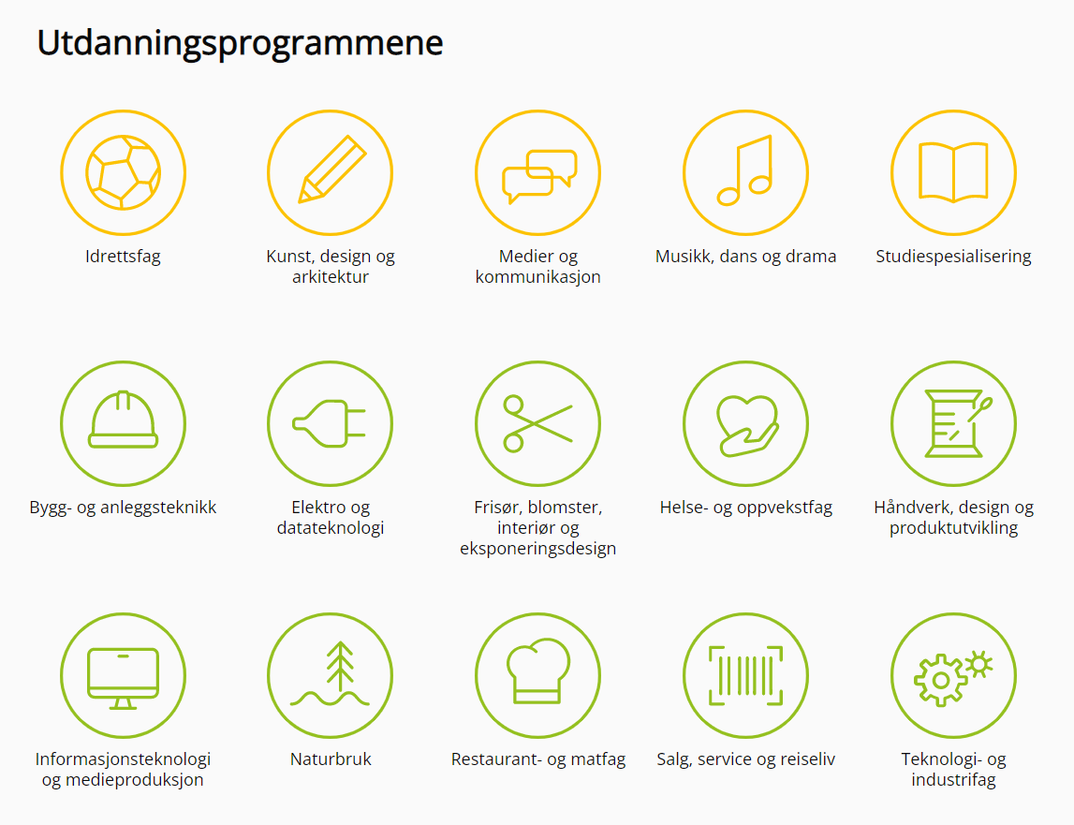
Utd.prog i grønne ringer er yrkesfaglige utd.prog.
= Tilgjengelig på Ål
Utd.prog i gule ringer er studieforberedende utd.prog.
= Tilgjengelig på Gol

Slide 7
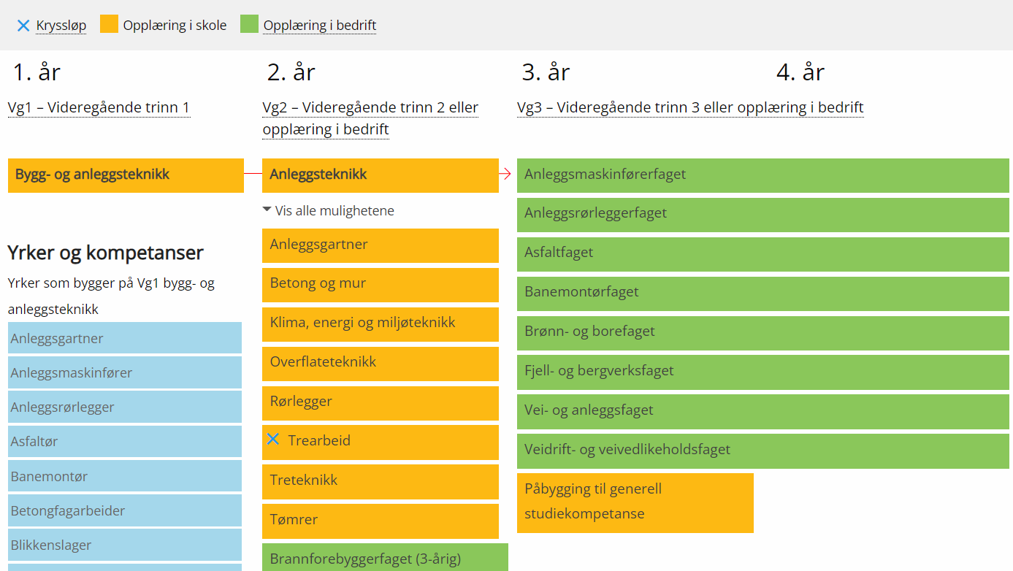
Bygg- og anleggsteknikk
Vifte: Anleggsteknikk (Yrker og kompetanser) | Videregående opplæring - vilbli.no

Slide 8
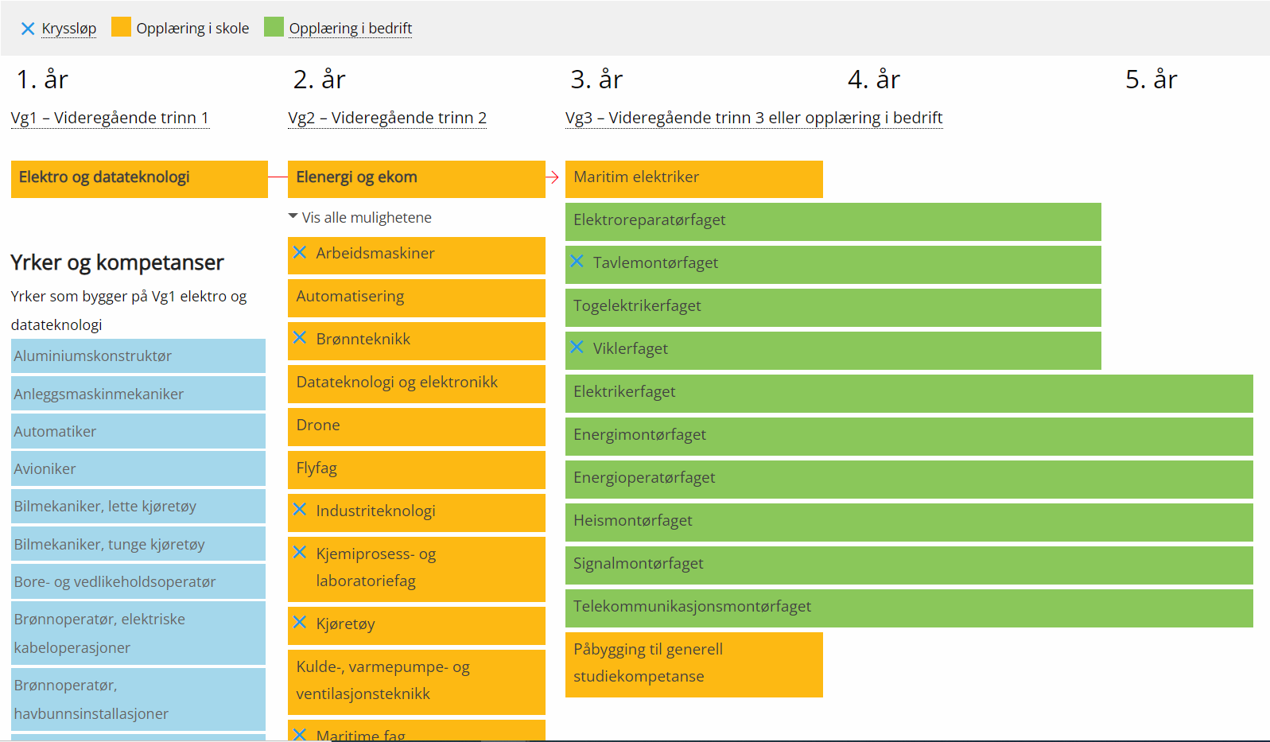
Elektro og datateknologi
Vifte: Elenergi og ekom (Yrker og kompetanser) | Videregående opplæring - vilbli.no

Slide 9
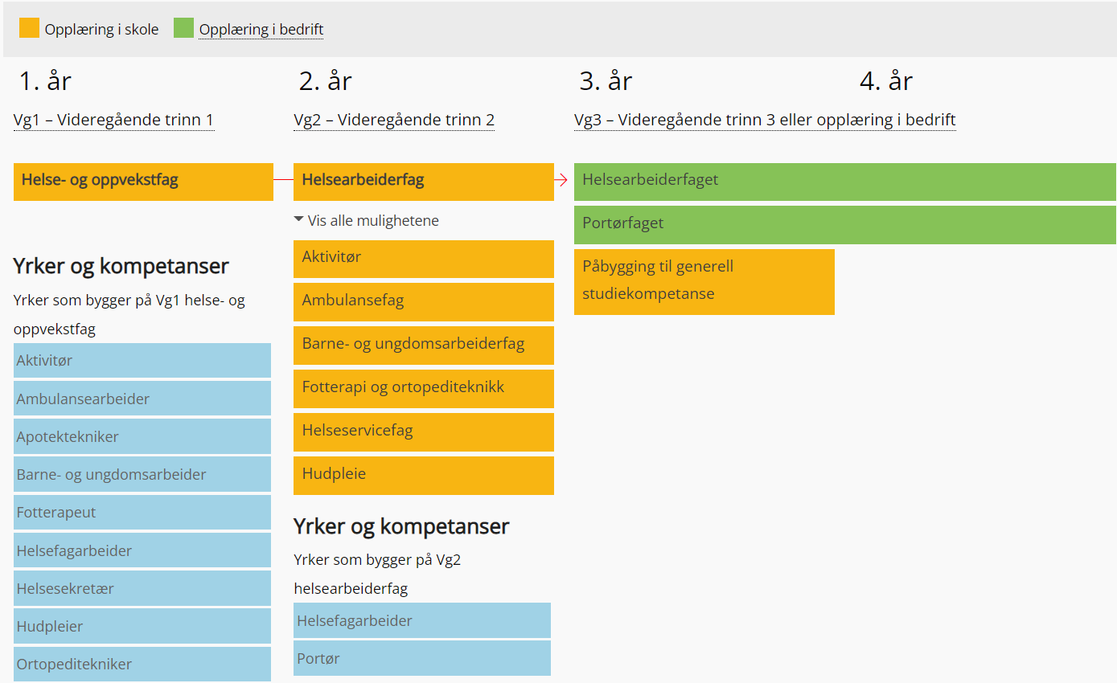
Helse- og oppvekstfag
Vifte: Helsearbeiderfag (Yrker og kompetanser) | Videregående opplæring - vilbli.no

Slide 10
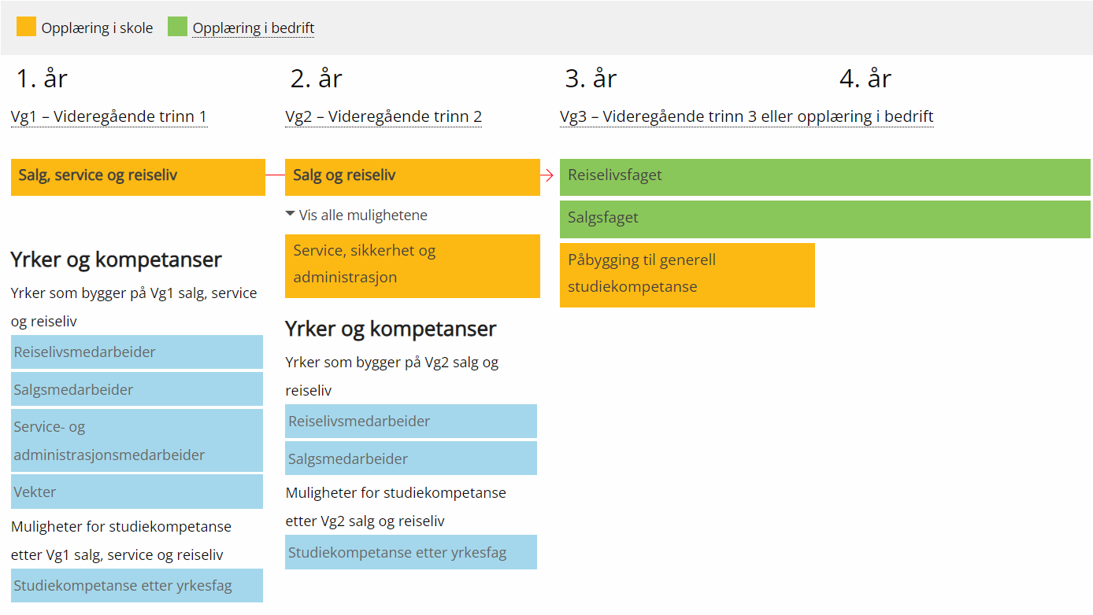
Salg, service og reiseliv
Vifte: Salg og reiseliv (Yrker og kompetanser) | Videregående opplæring - vilbli.no

Slide 11
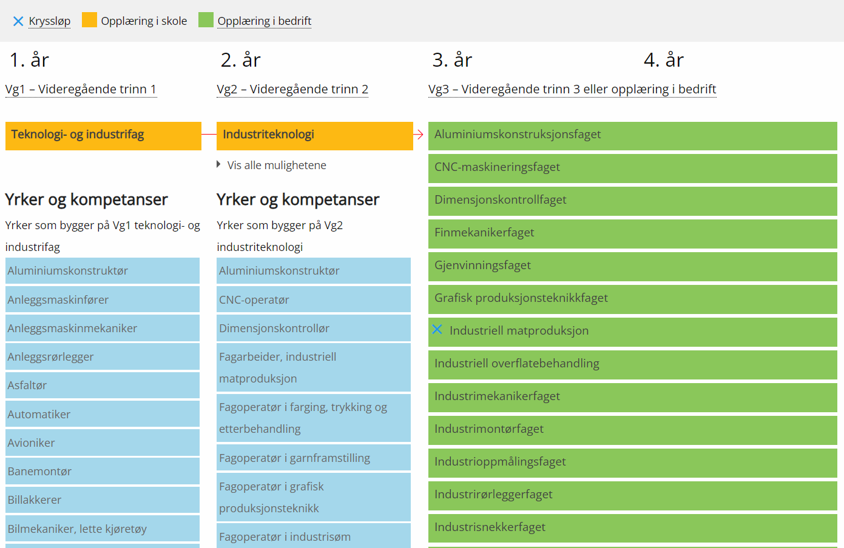
Teknologi- og industrifag
Vifte: Industriteknologi (Yrker og kompetanser) | Videregående opplæring - vilbli.no

Slide 12
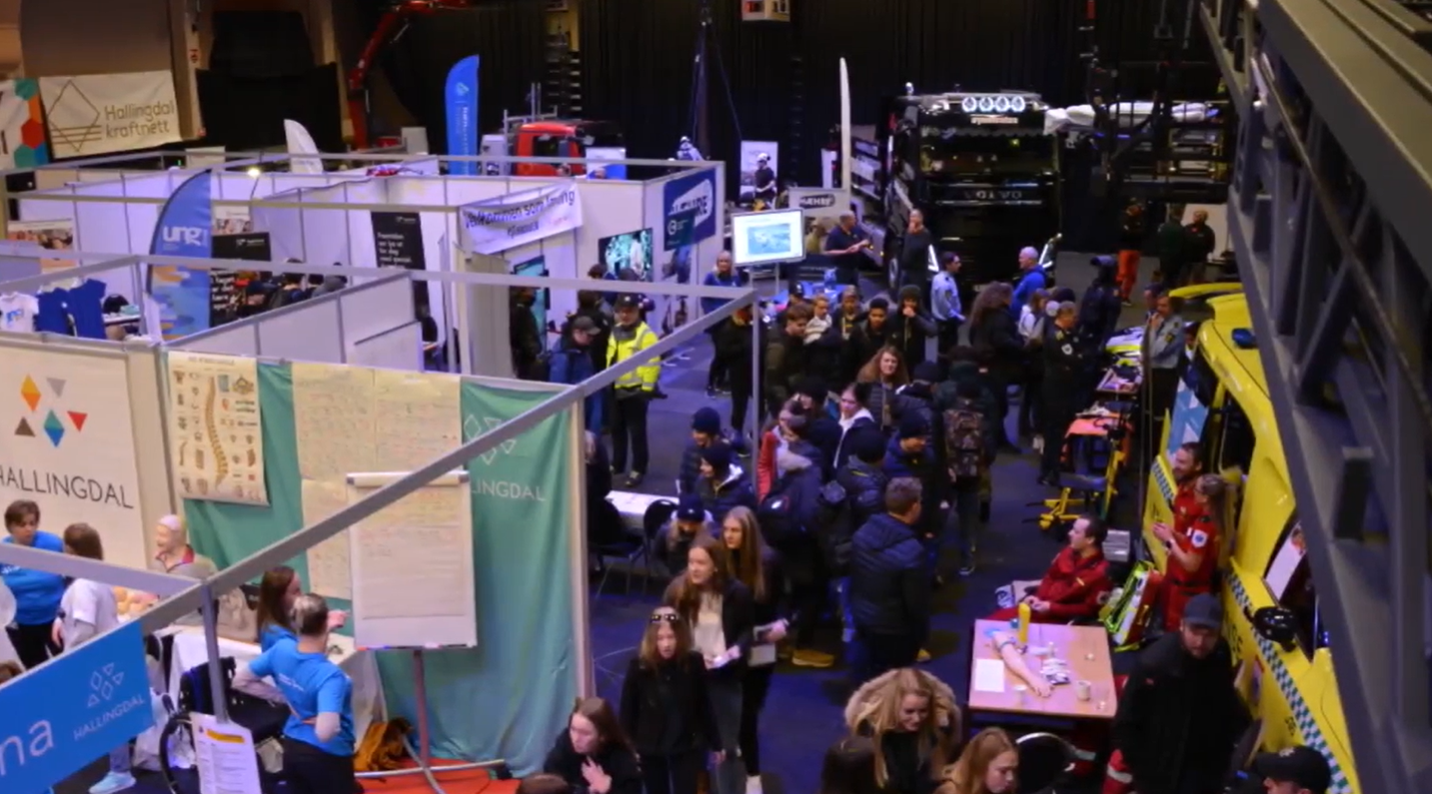
Generell informasjon
Lånekassen
Utstyrsstipend – alle som søker får dette
Sum er programområdeavhengig
Bostipend.
Andre stipend.
lanekassen.no
Viktige datoer
Praksisdager
17. og 18. november
21. og 22. november
Yrkesmesse
4. og 5. januar -23
Søknadsfrist videregående skole – vigo.no
1.mars

Slide 13
Ål vidaregåande har hjemmesider og er aktive på Facebook
Ta gjerne kontakt om dere har personlige spørsmål
Nyheter på
Vilbli.no
Utdanning.no
Samordna opptak
Viken.no
Ål VGS
Lånekassen
Vigo.no

Slide 14
Notes:
Kursdeltaker: Bruker ikke av ungdomsretten sin. Et avklaringsår. Noen har ikke kommet inn på linja de ønsker, for de som eventuelt velger å slutte på vgs, eller de som fra 10.klasse ikke aner hva de vil søke på vgs. Noen trenger litt mer tid.
Samarbeidselev: Elev på vgs, har deler av opplæringen på UngInvest. Dette blir tilpasset og avtalt i samarbeid med skole og PPT.
Vg3: For de som ikke får bedrift etter vg2. Kompetansebevis – lærekandidat. 12 mnd opplæring før kompetansebevis.

